Slide 1
01
프로젝트 소개 & 선정 이유
About the Project
02
프로젝트
핵심기능
Project Features
03
프로젝트
아키텍처
Project Architecture
04
결론 &
향후 개선 방향
Conclusion & Improvement
오픈소스 SW개발
권장이수체계도에 따른 전공과목 시간표 추천
컴퓨터공학과 2019102146 곽병민
컴퓨터공학과 2019102187 송민석
컴퓨터공학과 2019102206 이나경

Slide 2
1
프로젝트 소개 & 프로젝트 선정 이유

Slide 3
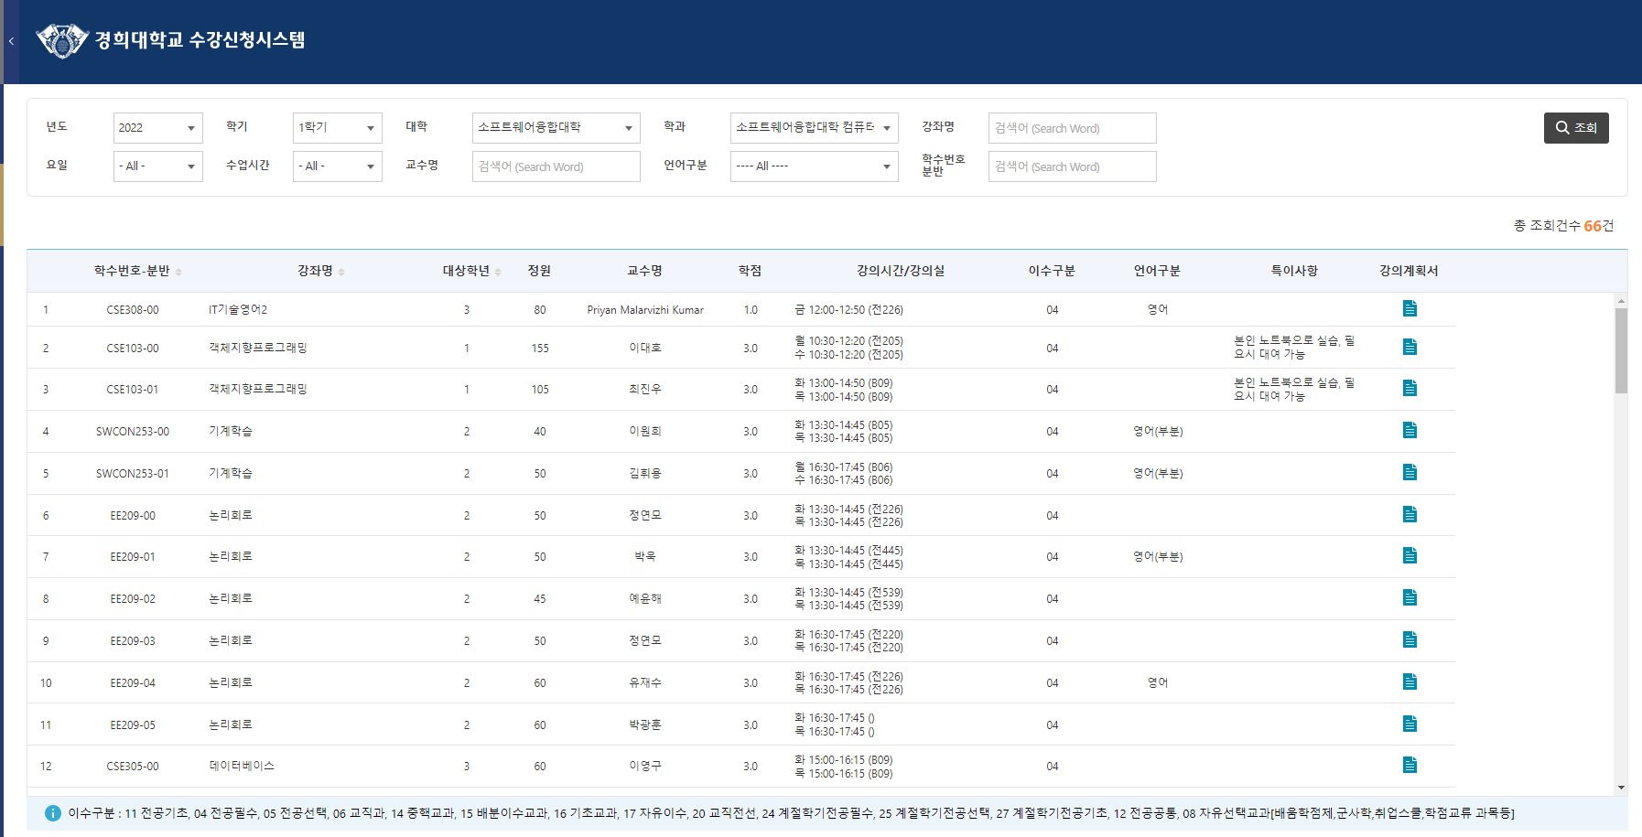

프로젝트 소개 & 프로젝트 선정 이유
 | 소개 / 선정이유
 | 프로젝트 핵심기능
 | 프로젝트 아키텍처
 | 결론 / 개선점

Slide 4




프로젝트 소개 & 프로젝트 선정 이유
 | 소개 / 선정이유
 | 프로젝트 핵심기능
 | 프로젝트 아키텍처
 | 결론 / 개선점

Slide 5
2
프로젝트 핵심 기능

Slide 6
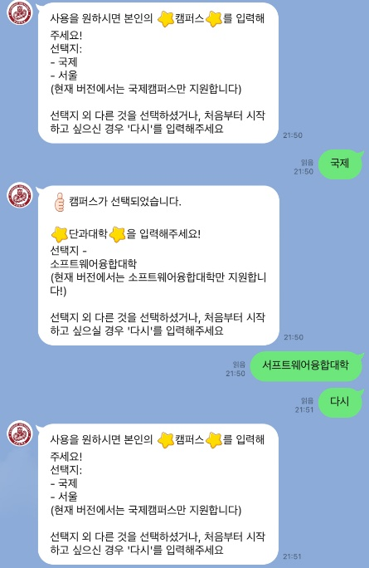
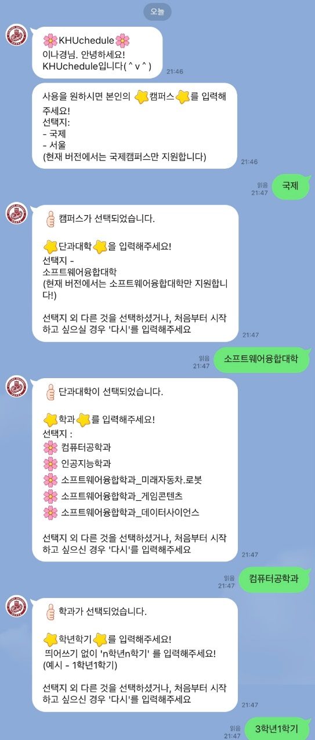
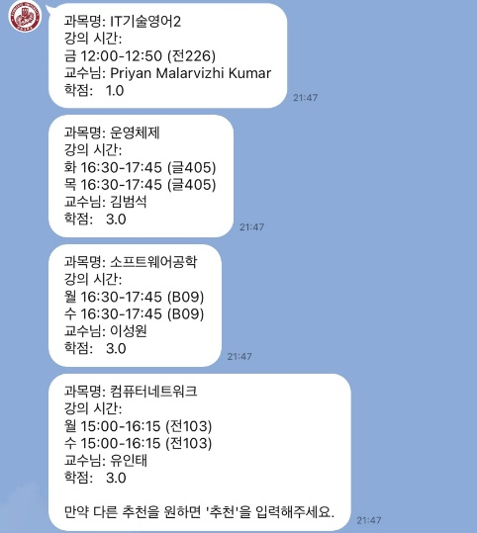
프로젝트 핵심기능
 | 소개 / 선정이유
 | 프로젝트 핵심기능
 | 프로젝트 아키텍처
 | 결론 / 개선점
입력 도중
오타가 난 경우
올바른 입력

Slide 7
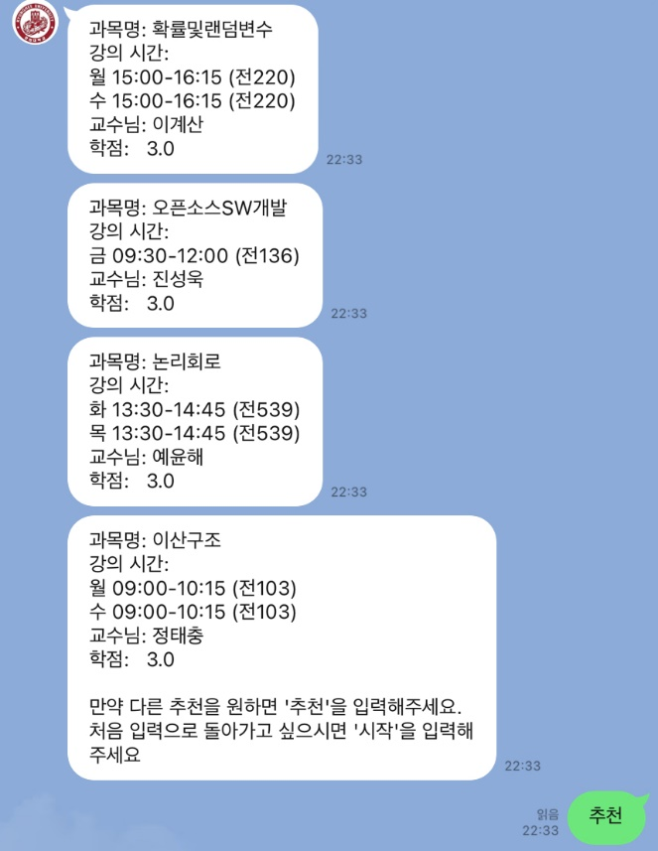
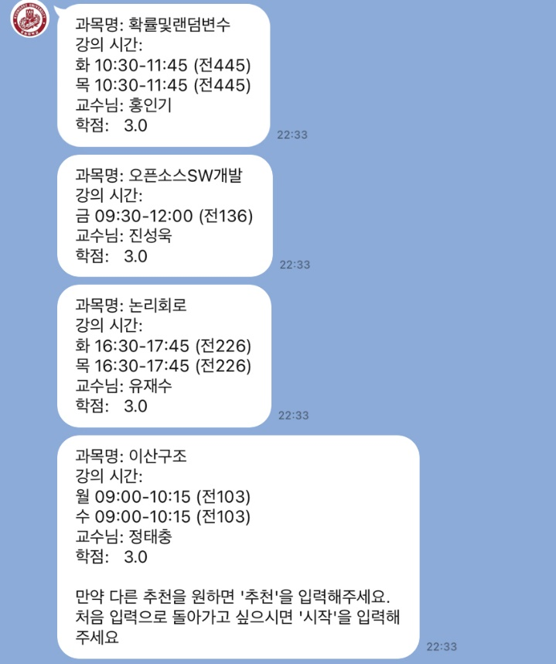
프로젝트 핵심기능
 | 소개 / 선정이유
 | 프로젝트 핵심기능
 | 프로젝트 아키텍처
 | 결론 / 개선점
다른 시간표 추천

Slide 8
3
프로젝트 아키텍처

Slide 9






프로젝트 아키텍처
 | 소개 / 선정이유
 | 프로젝트 핵심기능
 | 프로젝트 아키텍처
 | 결론 / 개선점
Schema
ChatBot
DataBase
배포

Slide 10
4
결론 및 향후 개선 방향

Slide 11
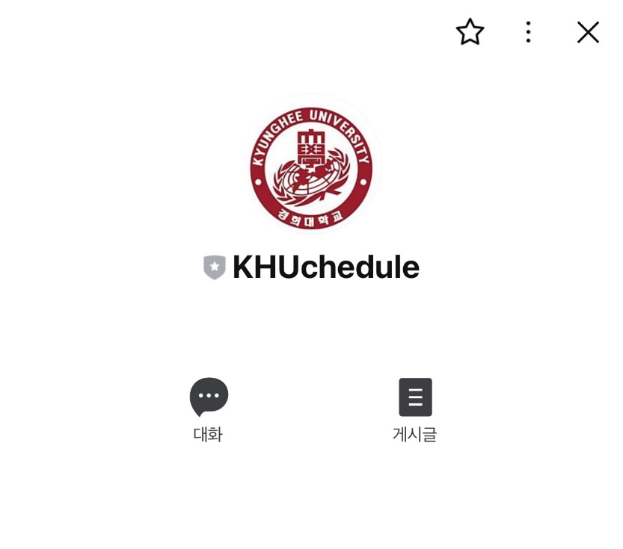
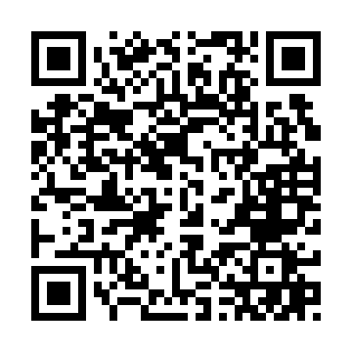
결론 & 향후 개선 방향
 | 소개 / 선정이유
 | 프로젝트 핵심기능
 | 프로젝트 아키텍처
 | 결론 / 개선점
수강신청 홈페이지와
권장이수체계도를
번갈아 확인하면서
시간표를 만들어야 하는
번거로움, 불편 해소

Slide 12
결론 & 향후 개선 방향
 | 소개 / 선정이유
 | 프로젝트 핵심기능
 | 프로젝트 아키텍처
 | 결론 / 개선점
현재 전공필수과목 위주로 추천 - 전공 선택과목도 추가 예정
소프트웨어융합대학 소속 학과들만 제공해 향후 추가 예정
추천 시간표를 한 눈에 알아볼 수 있도록 이미지화 하기
현재 사용하는 aws는 4시간 동안만 할당 – 안정적인 서버 필요

Slide 13

Question & Ask
Q n A

